Slide 1









Slide 2





Slide 3

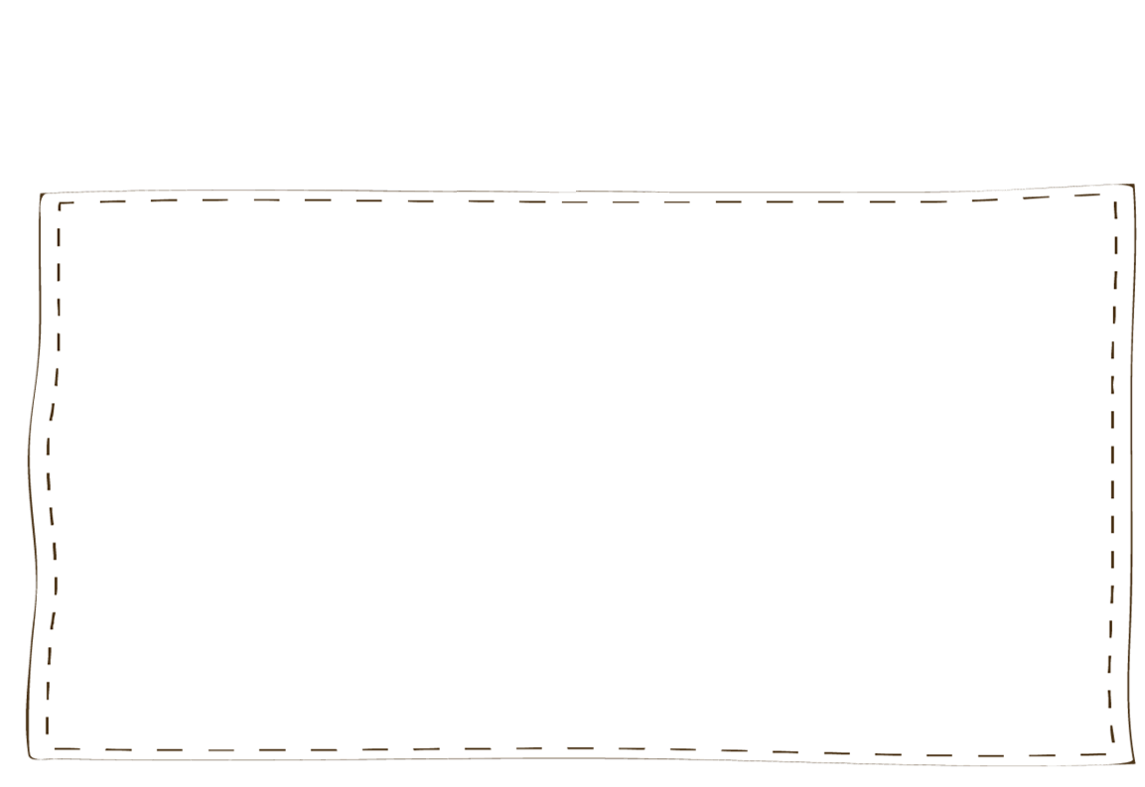



Slide 4






Số 4 được viết bằng chữ số La Mã là:
IV
IIII
VI
IX

Slide 5



Slide 6
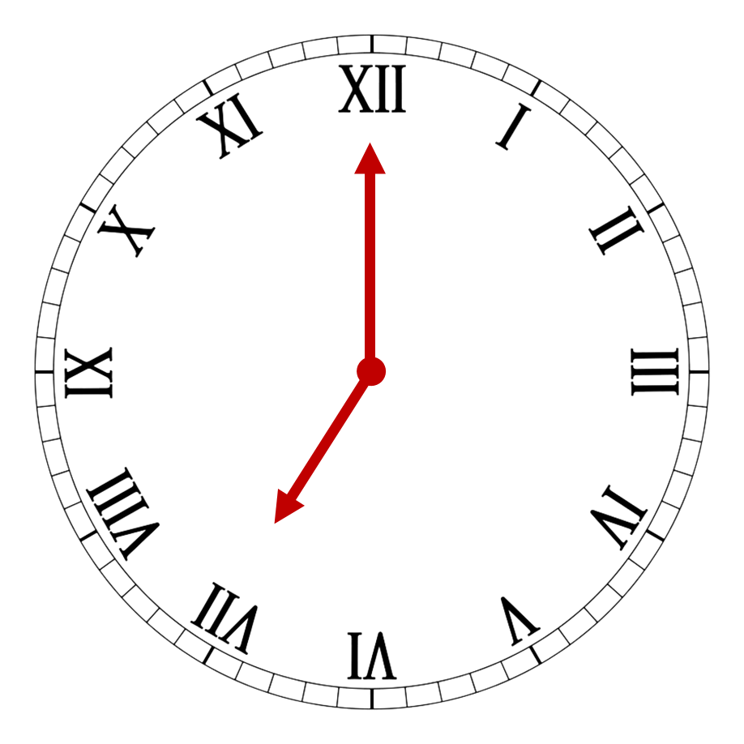
Đồng hồ sau chỉ mấy giờ?
5 giờ
7 giờ
6 giờ
8 giờ

Slide 7


Slide 8
Cho các số La Mã sau: X, XV, IX, XI Số nào là số lớn nhất?
X
XV
IX
XI

Slide 10



Slide 11


Chào mừng các bạn đến với trang trại Happy của tôi. Xin mời các bạn cùng khám phá trang trại của tôi có gì nhé!
Notes:
Giới thiệu: Hoàn thành 1 bài tập là có thể khám phá một khu chăn nuôi động vật của trang trại.

Slide 12

Dùng que tính có thể xếp thành các số La Mã như hình bên:
a) Dùng 5 que tính hãy xếp thành số 8, số 13 bằng chữ số La Mã.
b) Để xếp được ba số 9 bằng chữ số La Mã thì dùng hết mấy que tính?

Slide 13
a) Dùng 5 que tính hãy xếp thành số 8, số 13 bằng chữ số La Mã.

Slide 14
b) Để xếp được ba số 9 bằng chữ số La Mã thì dùng hết mấy que tính?
9 que tính

Slide 15

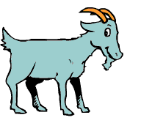

Slide 16



a) Tìm số La Mã thích hợp:
XII
XIII
XIV
XV
?
XVI
?
?
XVII
XVIII

Slide 17
b) Sắp xếp các số XIII, XVII, XII, XVIII theo thứ tự từ bé đến lớn.
XIII
XVII
XII
XVIII

Slide 18


Slide 19

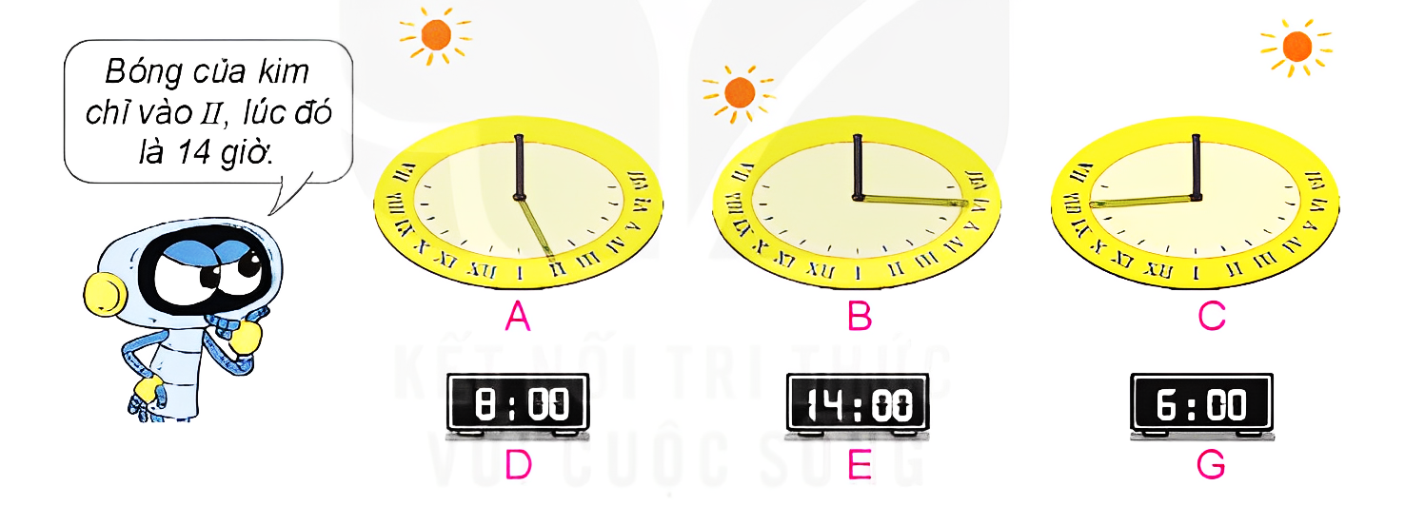


Chọn đồng hồ điện tử thích hợp với đồng hồ mặt trời.
8 : 00
14 : 00
6 : 00

Slide 20


Slide 21

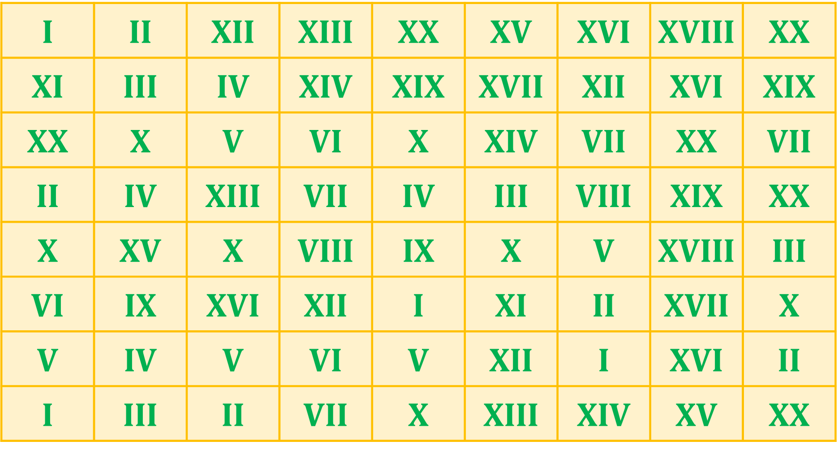

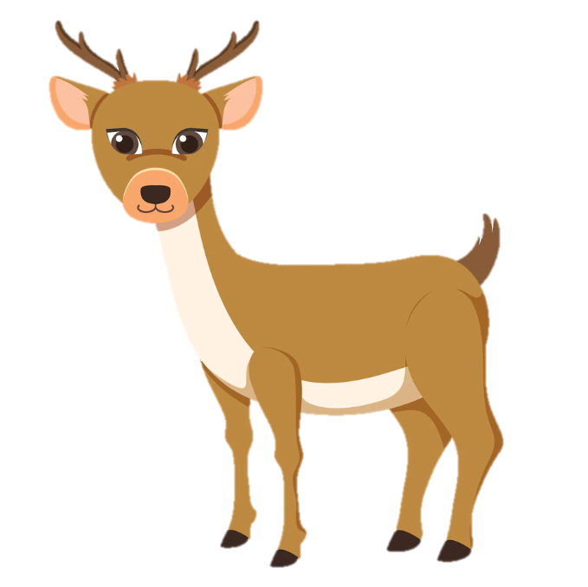
Tìm đường cho chú linh dương đến hồ uống nước theo thứ tự các số La Mã từ I đến XX.

Slide 22

I | II | XII | XIII | XX | XV | XVI | XVIII | XX
XI | III | IV | XIV | XIX | XVII | XII | XVI | XIX
XX | X | V | VI | X | XIV | VII | XX | VII
II | IV | XIII | VII | IV | III | VIII | XIX | XX
X | XV | X | VIII | IX | X | V | XVIII | III
VI | IX | XVI | XII | I | XI | II | XVII | X
V | IV | V | VI | V | XII | I | XVI | II
I | III | II | VII | X | XIII | XIV | XV | XX

Slide 23
Cảm ơn bạn đã ghé thăm trang trại của tôi. Chào tạm biệt và hẹn gặp lại!
Notes:
Giới thiệu: Hoàn thành 1 bài tập là có thể khám phá một khu chăn nuôi động vật của trang trại.

Slide 24



Slide 25


Slide 26

Số 15 được viết bằng chữ số La Mã
Số 14 được viết bằng chữ số La Mã
XiV

Slide 27

Số 15 được viết bằng chữ số La Mã
Số 9 được viết bằng chữ số La Mã
ix

Slide 28

Số 15 được viết bằng chữ số La Mã
Số 21 được viết bằng chữ số La Mã
Xxi

Slide 29


Slide 30


Soạn bài giảng yêu cầu các khối lớp
Thiết kế bài giảng E – Learning
MĂNG NON – TÀI LIỆU TIỂU HỌC
Mời truy cập: MĂNG NON- TÀI LIỆU TIỂU HỌC | Facebook
ZALO : 0382348780 - 0984848929

